Slide 1
KHỞI ĐỘNG

Slide 2
“Tháp Mười nước mặn, đồng chua
Nửa mùa nắng cháy, nửa mùa nước dâng”
(Ca dao)
Tháp Mười là một địa danh ở vùng Nam Bộ. Em hãy cho biết câu ca dao trên nói lên điều gì về thiên nhiên vùng Nam Bộ.

Slide 3
- Câu ca dao trên phản ánh về đặc điểm thiên nhiên vùng Nam Bộ là:
Đất đai thường bị nhiễm mặn, thiếu nước vào mùa khô.
Khí hậu trong năm chia thành 2 mùa rõ rệt: mùa khô (nhiệt độ cao, mưa ít); mùa mưa nước lũ dâng cao, thường gây tình trạng ngập lụt.

Slide 4
Thứ … ngày … tháng … năm ...

Slide 6
Hoạt động 1: Tìm hiểu về vị trí địa lí

Slide 7
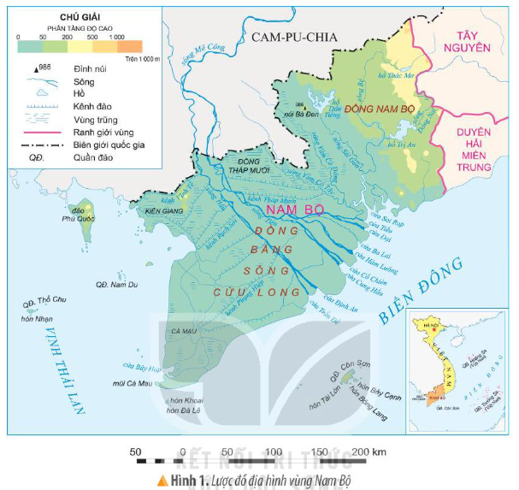
Vị trí của vùng Nam Bộ trên lược đồ.
Vùng Duyên hải miền Trung được mệnh danh là “Con đường di sản” – nơi hội tụ những giá trị văn hoá, lịch sử và thiên nhiên của Việt Nam, nổi tiếng với nhiều di sản thế giới được UNESCO công nhận.
Các vùng, quốc gia tiếp giáp với vùng Nam Bộ.
4

Slide 8
Vùng Nam Bộ nằm ở phía Nam của đất nước gồm: Đông Nam Bộ, Tây Nam Bộ (còn gọi là đồng bằng sông Cửu Long). Vùng Nam Bộ có vùng biển rộng lớn, nhiều tiềm năng.

Slide 9
Hoạt động 2: Tìm hiểu về đặc điểm thiên nhiên

Slide 10
a) Địa hình
Đọc thông tin và quan sát hình 1, em hãy:
Xác định trên lược đồ vị trí của đỉnh núi Bà Đen và các vùng trũng: Đồng Tháp Mười, Kiên Giang, Cà Mau.
Cho biết độ cao chủ yếu của vùng Nam Bộ.

Slide 11
Xác định trên lược đồ vị trí của đỉnh núi Bà Đen và các vùng trũng: Đồng Tháp Mười, Kiên Giang, Cà Mau.
Núi Bà Đen
Đồng Tháp Mười
Kiên Giang
Cà Mau

Slide 12
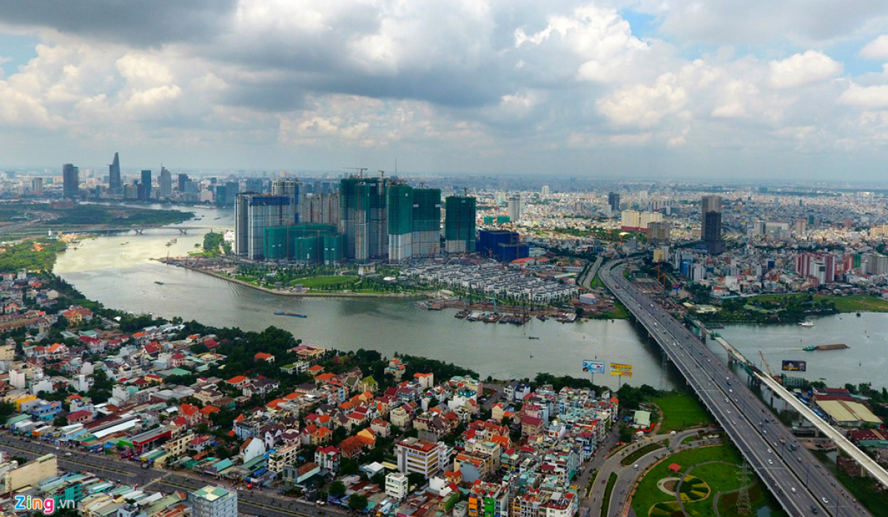
Vùng Nam Bộ chủ yếu có địa hình đồng bằng, thấp, tương đối bằng phẳng. Độ cao chủ yếu của vùng Nam Bộ là khoảng 50 m so với mực nước biển.

Slide 14
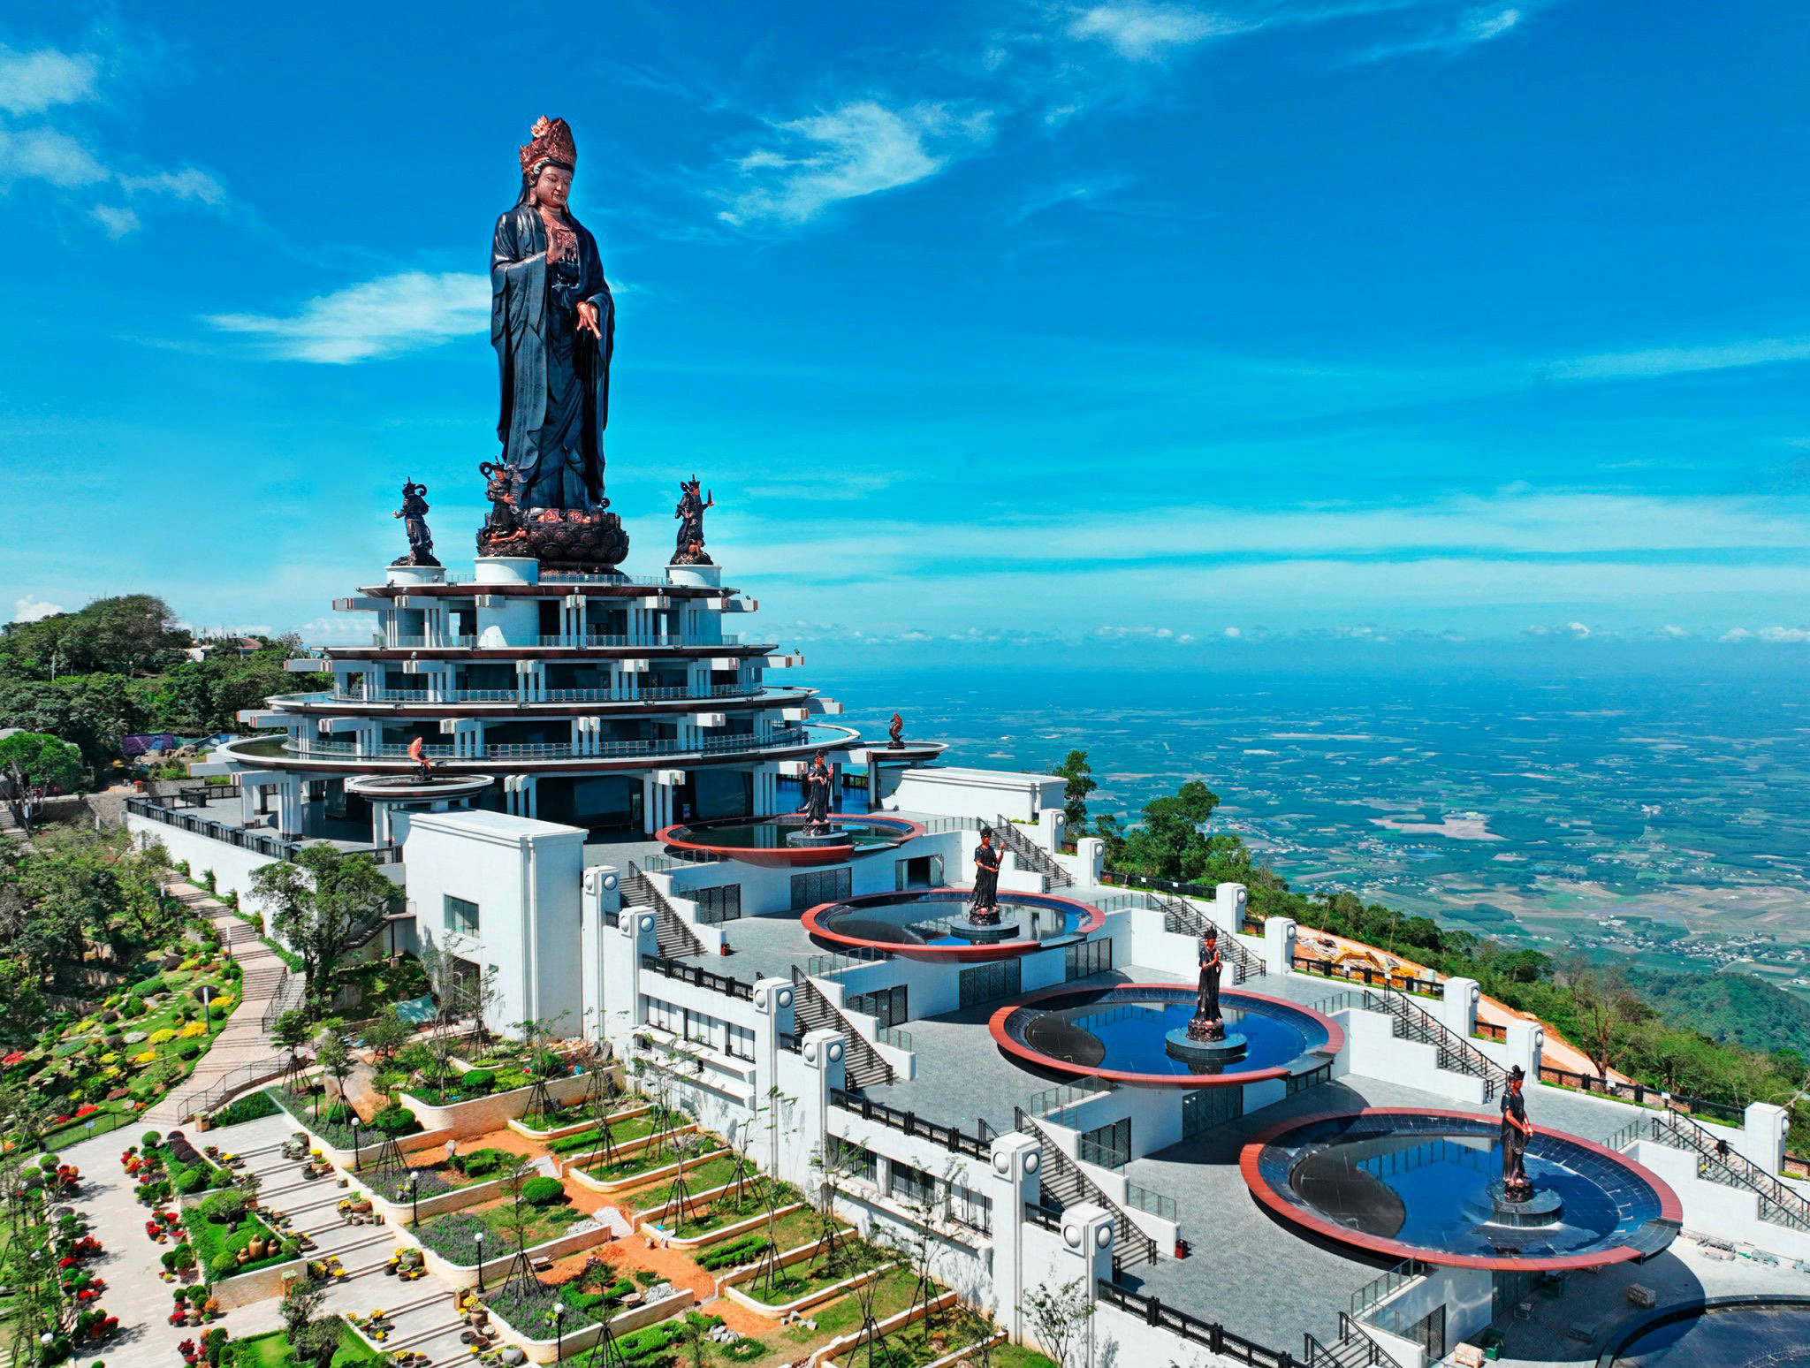
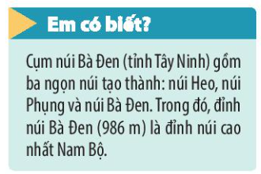

Slide 15
b) Khí hậu
Đọc thông tin, em hãy nêu đặc điểm chính của khí hậu ở vùng Nam Bộ.

Slide 16
- Vùng Nam Bộ có nhiệt độ cao, trung bình trên 27°C.
- Khí hậu chia thành hai mùa rõ rệt:
Mùa mưa từ tháng 5 đến tháng 11, mùa khô từ tháng 12 đến tháng 4 năm sau.
Mùa khô thường mưa ít, gây ra tình trạng thiếu nước cho sinh hoạt và sản xuất.

Slide 18
Vẽ sơ đồ tư duy thể hiện duy thể hiện đặc điểm địa hình và khí hậu vùng Nam Bộ.

Slide 19
Chủ yếu là địa hình đồng bằng, thấp, tương đối bằng phẳng.
Địa hình
Đồng bằng sông Cửu Long có nhiều vùng trũng, dễ ngập nước.
ĐẶC ĐIỂM THIÊN NHIÊN VÙNG NAM BỘ
Nhiệt độ cao. Nhiệt độ trung bình năm thường trên 27 độ C.
Khí hậu
Khí hậu chia thành 2 mùa rõ rệt: mùa mưa (tháng 5-11) và mùa khô (tháng 12 – 4 năm sau)

Slide 21
Đúng ghi Đ Sai ghi S
S
1. Vùng Nam Bộ chủ yếu có địa hình là núi cao
2. Độ cao chủ yếu của vùng Nam Bộ là khoảng 50 m so với mực nước biển.
Đ
Đ
3. Vùng Nam Bộ có nhiệt độ cao, trung bình trên 27°C.
4. Khí hậu ở vùng Nam bộ chia thành 4 mùa: xuân, hạ, thu, đông
S

Slide 23
LỜI CẢM ƠN
Chân thành cảm ơn quý thầy cô đã sử dụng tài liệu. Mong quý thầy cô sử dụng tài liệu nội bộ và không chia sẻ đi các trang mạng xã hội nhé!
Mong rằng tài liệu này sẽ giúp quý thầy cô gặt hái được nhiều thành công trong sự nghiệp trồng người.
Lớp 5 tới em có tiếp tục soạn Kết nối tri thức và Cánh diều. Rất mong được đồng hành cùng quý thầy cô tới hết năm lớp 5.
Trong quá trình soạn bài có lỗi nào mong quý thầy cô phản hồi lại Zalo hoặc FB giúp em.
Zalo của em: 0972.115.126 (Hương Thảo)
Facebook: https://www.facebook.com/huongthaoGADT

